Slide 1

Architettura degli Elaboratori
Lez. 9 – CU e nuove istruzioni
Prof. Andrea Sterbini – sterbini@di.uniroma1.it

Slide 2
Argomenti
Argomenti della lezione
Soluzione esercizio per casa
Modifiche alla CPU MIPS a 1 colpo di clock
  Come aggiungere altre istruzioni:
  l’istruzione J (Jump)
    Unità funzionali necessarie
    Datapath e modifiche all’unità di controllo
  L’istruzione jal (Jump and Link)
  L’istruzione jr (Jump to Register)
  L’istruzione addi (add immediate)

Slide 3
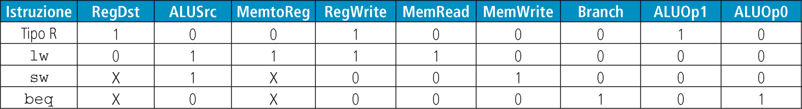
Soluzione
Se i codici dei 4 tipi di istruzioni sono:
… e dobbiamo produrre i segnali dell’unità di controllo
Da cui possiamo produrre la PLA oppure le funzioni booleane necessarie
Per esempio ALUSrc = Opcode0 Branch = Opcode2 MemWrite = Opcode3
istruzione | codice decimale | in binario
di tipo R | 0 | 000000
lw | 35 | 100011
sw | 43 | 101011
beq | 4 | 000100
000000 | 1 | 0 | 0 | 1 | 0 (X) | 0 | 0 | 1 | 0
100011 | 0 | 1 | 1 | 1 | 1 | 0 | 0 | 0 | 0
101011 | X | 1 | X | 0 | 0 (X) | 1 | 0 | 0 | 0
000100 | X | 0 | X | 0 | 0 (X) | 0 | 1 | 0 | 1

Slide 4
Aggiungere una nuova istruzione
Supponiamo di voler aggiungere la nuova istruzione, J (Jump), dobbiamo:
Definire la sua codifica
Definire cosa fa
Individuare le unità funzionali necessarie (e se sono già presenti)
Individuare i flussi delle informazione necessarie
Individuare i segnali di controllo necessari
Calcolare il tempo necessario per la nuova istruzione e se modifica il tempo totale
Supponiamo che abbia la codifica seguente (formato J)
… e che il campo da 26 bit in essa contenuto sia l’istruzione di destinazione del salto:
è un indirizzo assoluto (invece che uno relativo al PC come per i branch)
indica l’istruzione di destinazione (va moltiplicato per 4 perché le istr. sono «allineate»)
i 4 bit «mancanti» verranno presi dal PC+4 (ovvero si rimane nello stesso blocco di 256G)
(per i salti tra blocchi diversi sarà necessario introdurre l’istruzione jr)

Slide 5

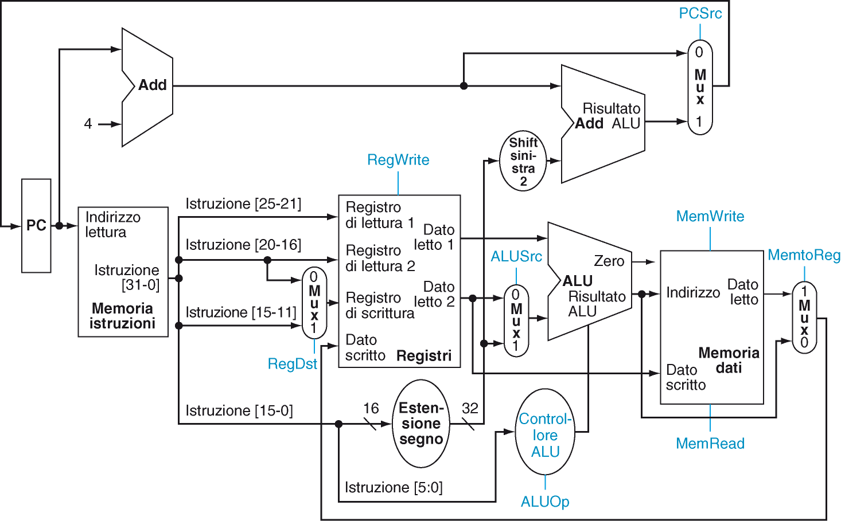
CPU (senza Jump)

Slide 6
Aggiungere il Jump
Cosa fa: PC <- (shift left di 2 bit di Istruzione[25..0]) OR (PC+4)[31..28]
Unità funzionali: PC + 4 (già presente)
shift left di 2 (da aggiungere)
OR dei 28 bit ottenuti con i 4 del PC+4 (si ottiene dalle connessioni)
MUX per selezionare il nuovo PC (da aggiungere)
Flusso dei dati: Destinazione ---> SL2 ---> (OR i 4 bit di PC+4) ---> MUX ---> PC
Segnali di controllo: Jump =1 che seleziona la nuova destinazione sul MUX
RegWrite=0 e MemWrite=0 per evitare modifiche a registri e MEM
Tempo necessario: Fetch e in parallelo il tempo dell’adder che calcola PC+4
(quindi il massimo tra i due tempi)
NOTA: l’hardware necessario al calcolo della destinazione del salto è sempre presente e calcola la destinazione anche se l’istruzione non è un Jump. Solo se la CU riconosce che è un Jump il valore calcolato viene immesso nel PC per passare (al colpo di clock successivo) alla destinazione del salto.
Obiettivo: una CPU più veloce possibile a costo di usare più componenti hardware

Slide 7
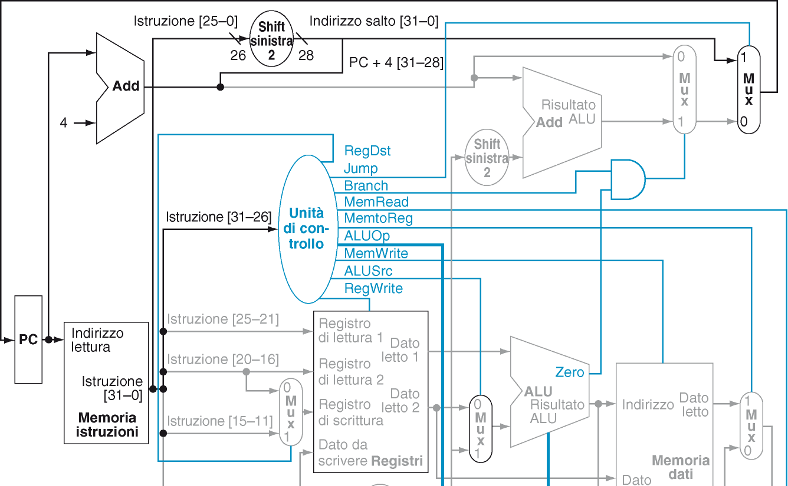
Modifiche per il Jump

Slide 8
JAL (Jump and Link)
Come è codificata: di tipo J (come Jump)
Cosa fa: PC ← SL2(indirizzo) OR (PC+4)[31..28] come Jump
$ra ← PC+4
Unità funzionali: le stesse del Jump
più MUX per selezionare il valore di PC+4 come valore di destinazione
più MUX per selezionare il numero del registro $ra come destinazione
Flusso dei dati: lo stesso del Jump, inoltre
PC+4 → MUX → Registri (dato da memorizzare)
31 → MUX → Registri(#registro destinazione)
Segnali di controllo: Il segnale Jump deve essere asserito
la CU deve produrre un segnale Link per attivare i due nuovi MUX
Tempo necessario: il WB deve avvenire dopo che sono finiti sia il Fetch (per leggere l’istruzione) sia il calcolo di PC+4 (che va memorizzato in $ra) per cui possono presentarsi due casi
Fetch |  | WB
PC+4
PC+4 |  | WB
Fetch
t
t

Slide 9
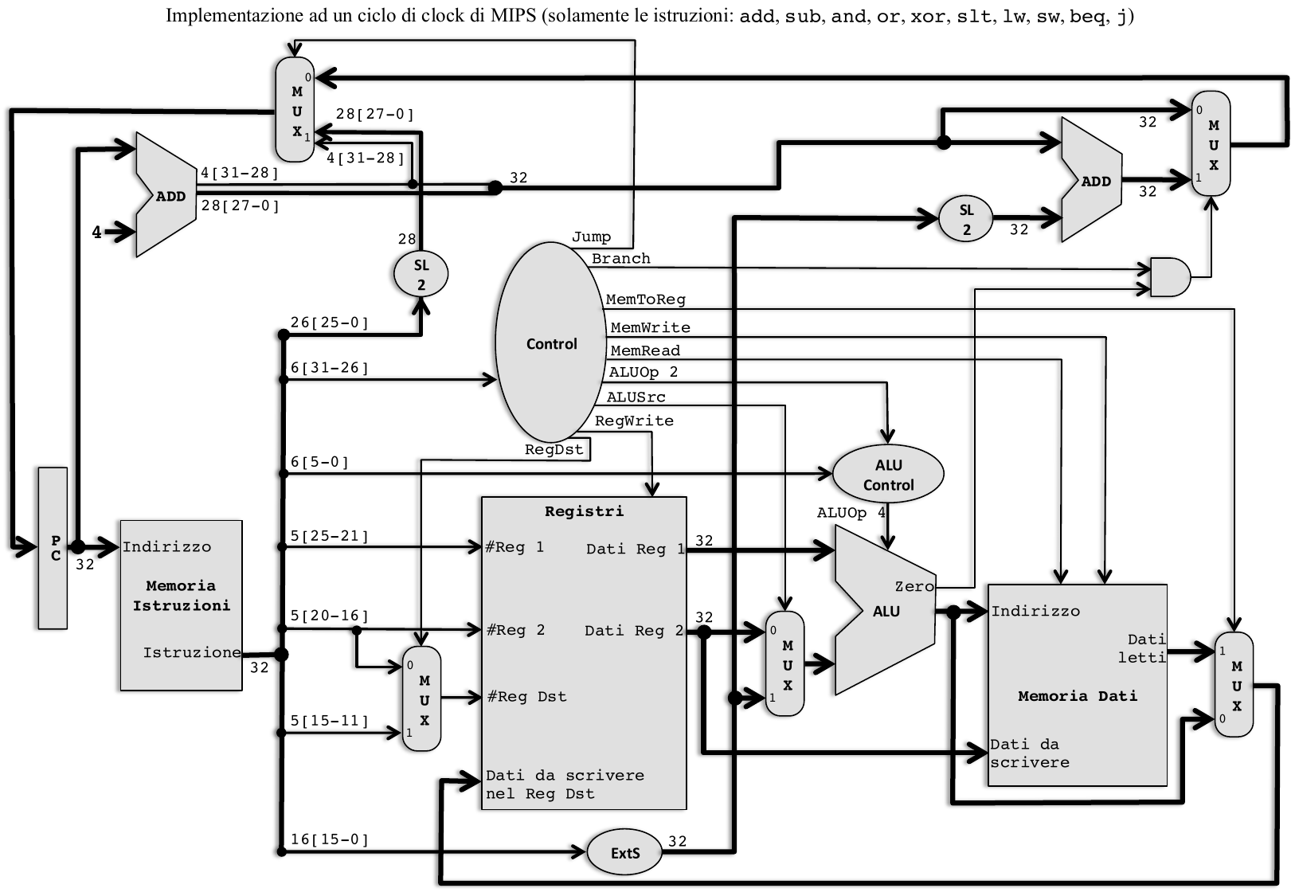
JAL

Slide 10
Istruzione addi/la
Assembly: addi rt, rs, costante (add immediate) di tipo I
Cosa fa: Somma la parte immediata al registro rs e mette il risultato in rt
Unità funzionali: ALU per la somma (presente)
MUX che seleziona la parte immediata come secondo arg (presente)
Estensione del segno della parte immediata (presente)
Flusso dei dati: Registri[rs] → ALU
Immediate → EstSegno → ALU
ALU → Registri[rt]
Si comporta come una lw rt, costante(rs) che memorizza l’indirizzo invece che il dato
ovvero come la istruzione la rt, costante(rs) (load address). La CU produce i segnali:
Tempo necessario: come una istruzione di tipo R
Istruzione | Reg Dst | ALU Src | Mem toReg | Reg Write | Mem Read | Mem Write | Branch | Jump | ALU Op1 | ALU Op0
addi $rd, $rs, costante | 0 | 1 | 0 | 1 | X | 0 | 0 | 0 | 0 | 0

Slide 11
Istruzione jr (Jump to Register)
L’istruzione jr rs è di formato R
Cosa fa: trasferisce nel PC il contenuto del registro rs
Unità funzionali: MUX per selezionare il PC dall’uscita del blocco registri
Flusso dei dati: Registri[rs] → PC
Segnali di controllo: Jr che abilita il MUX per inserire in PC il valore del registro
Tempo necessario:
Fetch+Reg

Slide 12
Esercizio per casa
Aggiungere alla CPU l’istruzione jrr rs (Jump Relative to Register)
di tipo R, che salta all’indirizzo (relativo al PC) contenuto nel registro rs
Ovvero che esegue come prossima istruzione quella che si trova all’indirizzo PC+4+Registri[rs]
Modificate lo schema per realizzare l’istruzione
Indicate tutti i segnali di controllo che la CU deve generare
Calcolate il tempo di esecuzione della istruzione assumendo che:
  Accesso a memorie = 66ns, accesso ai registri = 33ns, ALU e sommatori = 100ns

